Slide 1

Algoritmos e Estruturas de Dados 2
Conceitos de grafos

Slide 2
Revisando
Grafo Simples: é um grafo que não possui laços nem arestas paralelas
Grafo Dirigido: um grafo onde as arestas possuem direção
Para cada grafo dirigido existe um grafo simples que é obtido removendo as direções das arestas e os loops.
Já o grafo dirigido de um grafo não dirigido é obtido adicionando duas arestas {(u,v);(v,u)} para cada aresta do grafo não-dirigido.
Grafo ponderado: é um grafo que possui pesos associados as arestas e/ou vértices.

Slide 3
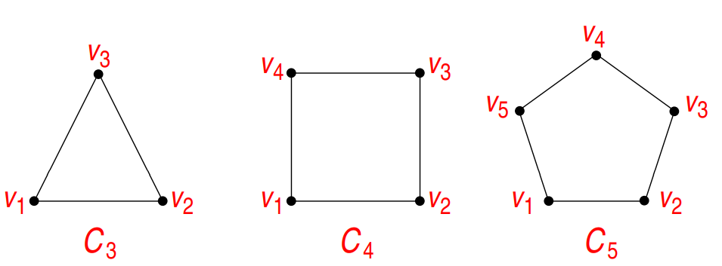
Grafo ciclo
Um grafo ciclo de n vértices, denominado C_{n} , n >=3, é um grafo com n vértices, v₁, v₂, . . . , v_{n}, e arestas v₁v₂, v₂v₃, . . ., v_{n−1}v_{n}, v_{n}v₁.

Slide 4
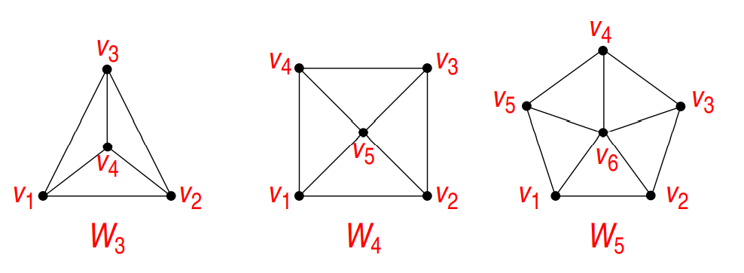
Grafo roda
Um grafo roda, denominado W_{n}, é um grafo simples com n + 1 vértices que é obtido acrescentado um vértice ao grafo ciclo C_{n}, n ≥ 3, e conectando este novo vértice a cada um dos n vértices de C_{n}.

Slide 5
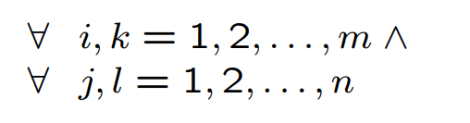
Grafos Bipartidos e K-partidos
Um grafo bipartido∗ de m, n vértices, denominado K_{m,n}, é um grafo simples com vértices v₁, v₂, . . . , v_{m} e w₁, w₂, . . . , w_{n}, que satisfaz as seguintes propriedades:
existe uma aresta entre cada par de vértices v_{i} e w_{j} ;
Não existe uma aresta entre cada par de vértices v_{i} e v_{k} ;
Não existe uma aresta entre cada par de vértices w_{j} e w_{l}

Slide 6
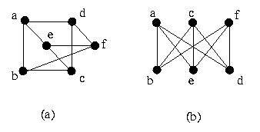
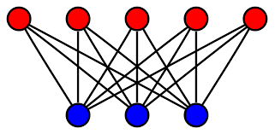
Exemplos de grafos bipartidos

Slide 7
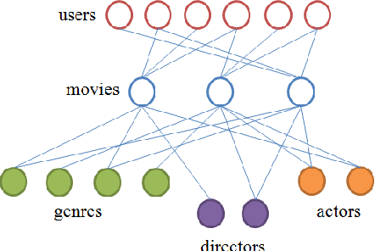
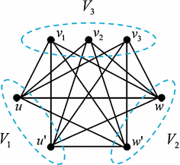
Grafos K-Partidos
Possuem a mesma propriedade dos grafos bipartidos, mas nesse caso existem k partições no grafo, onde não existem arestas entre os vértices de cada partição.

Slide 8
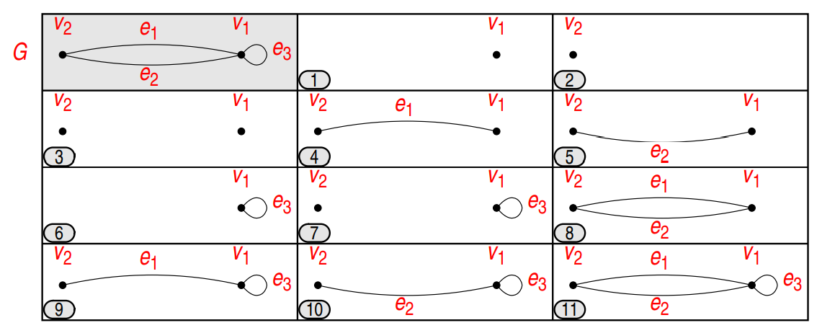
Subgrafo
Um grafo H = (V’ , E’) é dito ser um subgrafo de um grafo G = (V, E) sse:
cada vértice de H é também um vértice de G, ou seja, V’ ⊆ V ;
cada aresta de H é também uma aresta de G, ou seja, E’ ⊆ E; e
cada aresta de H tem os mesmos nós terminais em G, ou seja, se (u, v) ∈ E’ então (u, v) ∈ E.
Exemplo: Todos os subgrafos do grafo G

Slide 9
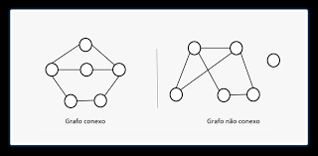
Grafo Conexo
Um grafo G=(V,E) é conexo quando existe um caminho ente cada par de vértices de G, caso contrário, G é desconexo. No caso de grafo orientado, deve-se analisar sem considerar a orientação das arestas

Slide 10
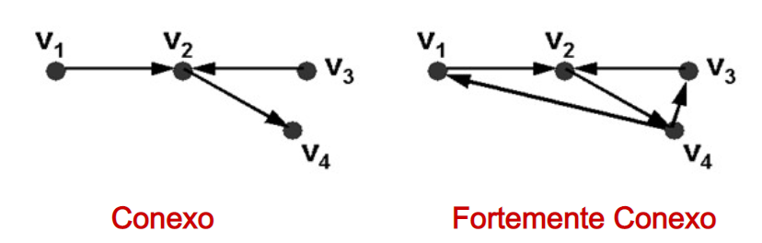
Grafo orientado fortemente conexo
Um grafo orientado é dito fortemente conexo quando existe um caminho entre cada par de vértice (x,y) e (y,x)

Slide 11
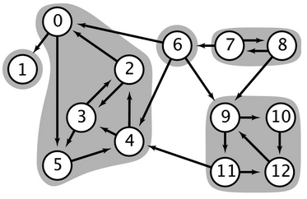
Componente Conexa
Uma componente conexa corresponde a um subgrafo conexo maximal

Slide 12

Quantidade de grafos distintos com n vértices
O número total de grafos distintos com n vértices (|V |) é: $2^{\frac{n^{2}−n}{2}}$, que representa a quantidade de maneiras diferentes de escolher um subconjunto do total de arestas de um grafo completo.

Slide 13
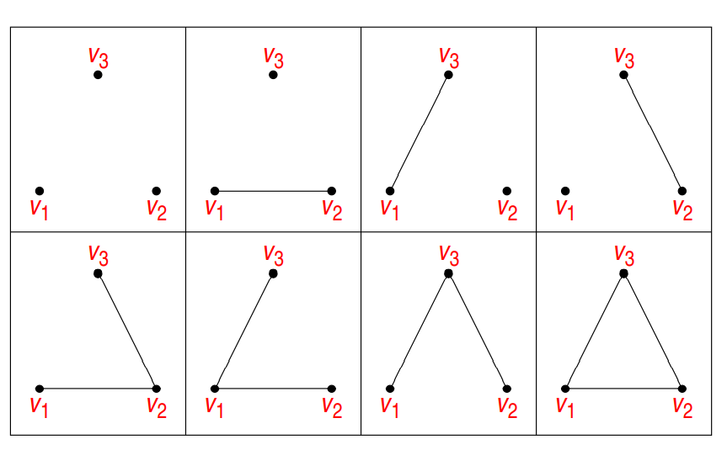

Exemplo: quantos grafos distintos de 3 vértices existem?
Um grafo com 3 vértices v₁, v₂ e v₃ possui no máximo 3 arestas, ou seja, E = {v₁v₂, v₁v₃, v₂v₃}.
Aplicando a fórmula anterior temos: $2^{\frac{3^{2 }−3}{2}}= 2^{3}=8$

Slide 14
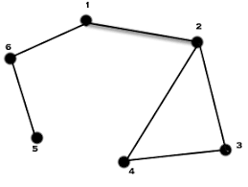
Caminho
Um caminho dentre dois vértices, x e y, é uma sequência de vértices e arestas que une x e y.
Um caminho de k-vértices é formado por k-1 arestas e o valor de k-1 é o comprimento do caminho.
Exemplo
(5,6),(6,1),(1,2),(2,3) – caminho de tamanho 4 do vértice 5 até o vértice 3

Slide 15
Caminhos em grafos
As definições a seguir consideram que G é um grafo não orientado, com mais de um vértice.
Caminho (walk): Um caminho de v para w é uma sequência alternada de vértices e arestas adjacentes de G.
(v =)v₀e₁v₁e₂v₂ . . . v_{n−1}e_{n}v_{n}(= w)
No caso de arestas múltiplas, deve-se indicar qual delas está sendo usada
Vértices v₀ e v_{n} são extremidades do caminho

Slide 16
Caminhos em grafos
Tamanho (comprimento) do caminho: número de arestas do mesmo, ou seja, número de vértices menos 1.
Caminho trivial de v para v consiste apenas do vértice v

Slide 17
Caminhos em grafos
Caminho Fechado ou ciclo (closed Walk): caminho que começa e termina no mesmo vértice
Trajeto (path): caminho sem arestas repetidas.
Trajeto simples (simple path): caminho de sem arestas e vértices repetidos.
Circuito: trajeto fechado, ou seja, um caminho onde não há aresta repetida e os vértices inicial e final são idênticos
Circuito simples: trajeto fechado, ou seja, um caminho onde não há arestas e vértices repetidos, exceto os vértices inicial e final que são idênticos

Slide 18
Resumindo
Tipo | Aresta repetida? | Vértice repetido? | Começa e termina no mesmo vértice?
Caminho (Walk) | Pode | Pode | Pode
Caminho fechado (closed walk) | Pode | Pode | Sim
Trajeto (path) | Não | Pode | Pode
Trajeto Simples (simple path) | Não | Não | Não
Circuito | Não | Pode | Sim
Circuito Simples | Não | v₀ = v_{n} | Sim

Slide 19
Problema:
Obter Caminhos interligando Vértices de um Grafo, cujo comprimento (Custo) seja Mínimo.
Implementações:
Algoritmo de Dijkstra
Aplicação:
Redes de Computadores (Percurso entre Roteadores)
Tráfego Urbano.
Sistemas Rodoviários, Ferroviários e Aéreos,
Importante para vários outros problemas
No grafo de relacionamentos, encontrar o menor caminho para me ligar a uma pessoa.
PROBLEMA DO MENOR CAMINHO

Slide 20
Algoritmo de Dijikstra
Problema dos caminhos mais curtos de origem (fonte) única: para um dado vértice, chamado fonte, em um grafo ponderado conectado, encontrar os caminhos mais curtos a todos os outros vértices
Algoritmo de Dijkstra: melhor algoritmo conhecido aplicado a grafos com pesos não negativos

Slide 21
Algoritmo de Dijikstra
Encontra os caminhos mais curtos de acordo com a distância a uma dada fonte
Primeiro, encontra o caminho mais curto da fonte ao vértice mais próximo e assim por diante.
Em geral, antes da i-ésima iteração iniciar, o algoritmo já encontrou os menores caminhos para os outros i-1 vértices próximos da fonte

Slide 22
1 Inicialização:
2 N = {A}
3 para todos os nós V
4 se V for adjacente ao nó A
5 então D(V) = c(A,V)
6 senão D(V) = infinito
7
8 Repete
9 determina W não contido em N tal que D(W) é o mínimo
10 adiciona W ao conjunto N
11 atualiza D(V) para todo V adjacente ao nó W e ainda não em N:
12 D(V) = min( D(V), D(W) + c(W,V) )
13 /* novo custo ao nó V ou é o custo velho a V ou o custo do
14 menor caminho ao nó W, mais o custo de W a V */
15 até que todos nós estejam em N
O algoritmo de Dijkstra

Slide 23
Algoritmo de Dijkstra: exemplo
Passo
0
N inicial
A
D(B),p(B)
2,A
D(C),p(C)
5,A
D(D),p(D)
1,A
D(E),p(E)
infinito
D(F),p(F)
infinito
5
B
3
C
2
5
A
2
1
F
3
1
2
D
E
1

Slide 24
Algoritmo de Dijkstra: exemplo
Passo
0
1
N inicial
A
AD
D(B),p(B)
2,A
2,A
D(C),p(C)
5,A
4,D
D(D),p(D)
1,A
D(E),p(E)
infinito
2,D
D(F),p(F)
infinito
infinito
5
B
3
C
2
5
A
2
1
F
3
1
2
D
E
1

Slide 25
Algoritmo de Dijkstra: exemplo
Passo
0
1
2
N inicial
A
AD
ADE
D(B),p(B)
2,A
2,A
2,A
D(C),p(C)
5,A
4,D
3,E
D(D),p(D)
1,A
D(E),p(E)
infinito
2,D
D(F),p(F)
infinito
infinito
4,E
5
B
3
C
2
5
A
2
1
F
3
1
2
D
E
1

Slide 26
Algoritmo de Dijkstra: exemplo
Passo
0
1
2
3
N inicial
A
AD
ADE
ADEB
D(B),p(B)
2,A
2,A
2,A
D(C),p(C)
5,A
4,D
3,E
3,E
D(D),p(D)
1,A
D(E),p(E)
infinito
2,D
D(F),p(F)
infinito
infinito
4,E
4,E
5
B
3
C
2
5
A
2
1
F
3
1
2
D
E
1

Slide 27
Algoritmo de Dijkstra: exemplo
Passo
0
1
2
3
4
N inicial
A
AD
ADE
ADEB
ADEBC
D(B),p(B)
2,A
2,A
2,A
D(C),p(C)
5,A
4,D
3,E
3,E
D(D),p(D)
1,A
D(E),p(E)
infinito
2,D
D(F),p(F)
infinito
infinito
4,E
4,E
4,E
5
B
3
C
2
5
A
2
1
F
3
1
2
D
E
1

Slide 28
Algoritmo de Dijkstra: exemplo
Passo
0
1
2
3
4
5
N inicial
A
AD
ADE
ADEB
ADEBC
ADEBCF
D(B),p(B)
2,A
2,A
2,A
D(C),p(C)
5,A
4,D
3,E
3,E
D(D),p(D)
1,A
D(E),p(E)
infinito
2,D
D(F),p(F)
infinito
infinito
4,E
4,E
4,E
5
B
3
C
2
5
A
2
1
F
3
1
2
D
E
1

Slide 29
O algoritmo de Dijkstra
A eficiência do algoritmo de Dijkstra depende das estruturas de dados usadas na implementação da fila de prioridade e do grafo
Se forem uma matriz de pesos e um arranjo não ordenado respectivamente : O (|V|²)
Se forem uma matriz de adjacência e um min_{heap}: O(|E| log |V|)

Slide 30
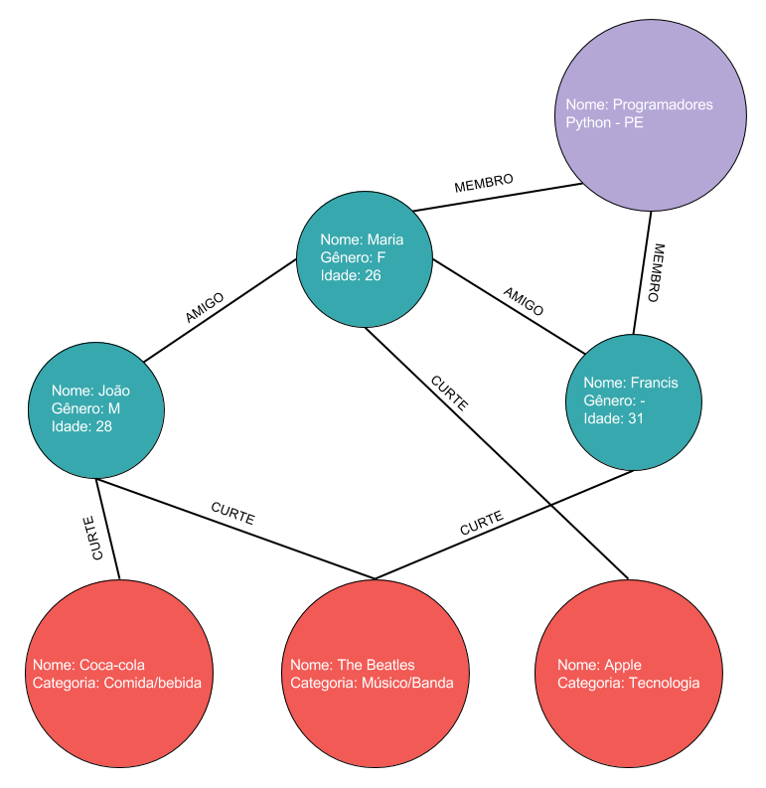
O grafo de relacionamento

Slide 31
O grafo de relacionamento
Se sou seu amigo, você é meu amigo?
Sou amigo de mim mesmo?
Quão íntimo é um amigo?
Estou relacionado através de uma cadeia a alguém famoso?
Quão próximo estou de alguém famoso?
Grafos orientados e não-orientados
Laços, multi-arestas, grafos simples.
Grafos com pesos
Caminho em um grafo
Caminho mínimo

Slide 32
O grafo de relacionamento
Existe um caminho de relacionamento entre quaisquer duas pessoas no mundo?
Quem tem mais amigos? E menos?
Qual o maior grupo onde todos se conhecem?
Quanto tempo uma fofoca minha leva para retornar a mim?
Componentes conexas
Grau de um vértice, grafos regulares
Clique
Circuitos

Slide 33
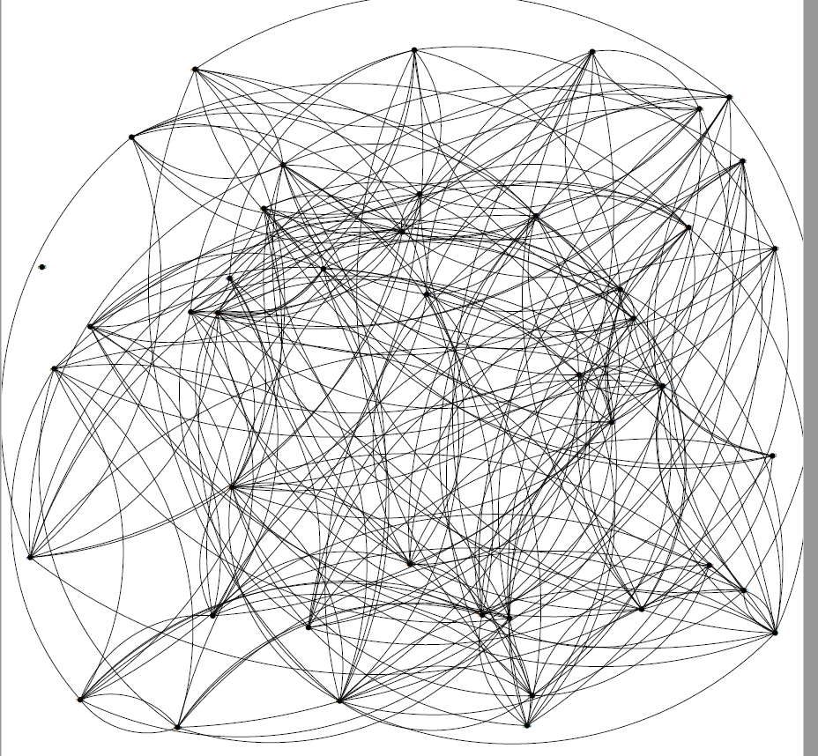
O grafo de relacionamento da turma

